Slide 1



Cruzamento 3.b
Trabalho Final de Sistemas Digitais
João Guilherme Vargas e
Matheus Roberto da Silva Correa
Professora Everlin Figuera Costa Marques e
Professor Yuri Kaszubowski Lopes
01/07/2023

Slide 2
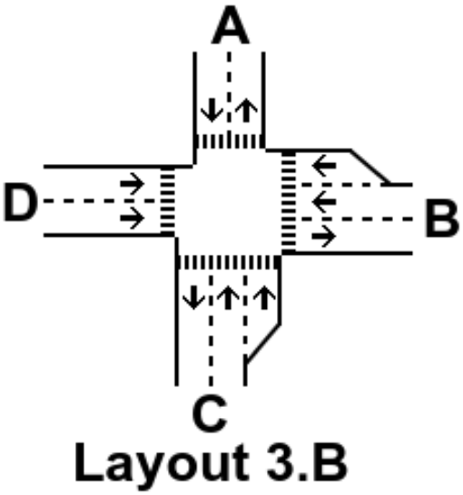

Sobre o cruzamento
É o encontro de 4 ruas, tendo ao todo 7 entradas e 3 saídas.
Nas ruas B, C e D decidimos colocar semáforos que indicam saídas específicas, e para facilitar a visualização recriamos o cruzamento com esse layout mais bem definido.

Slide 3
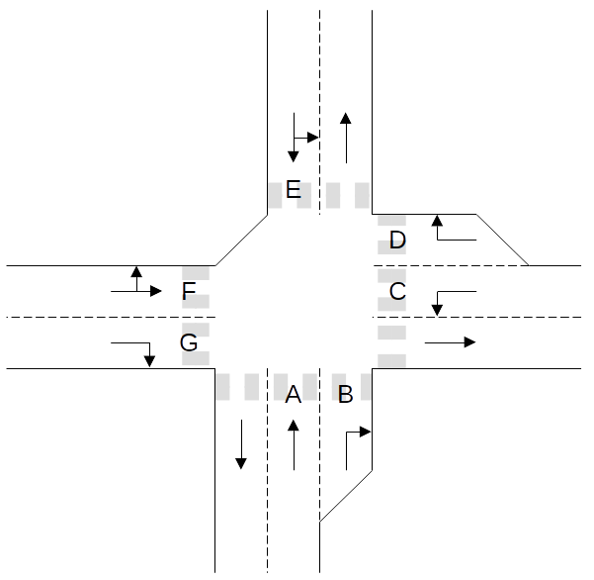
Cruzamento com layout modificado
Foi também dado uma letra para cada semáforo para facilitar a identificação individual deles

Slide 4
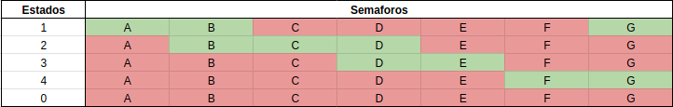
Conjuntos de semáforos possíveis
Decidimos nomear de Estados o conjunto de semáforos abertos/fechados que não encontrariam gargalos

Slide 5
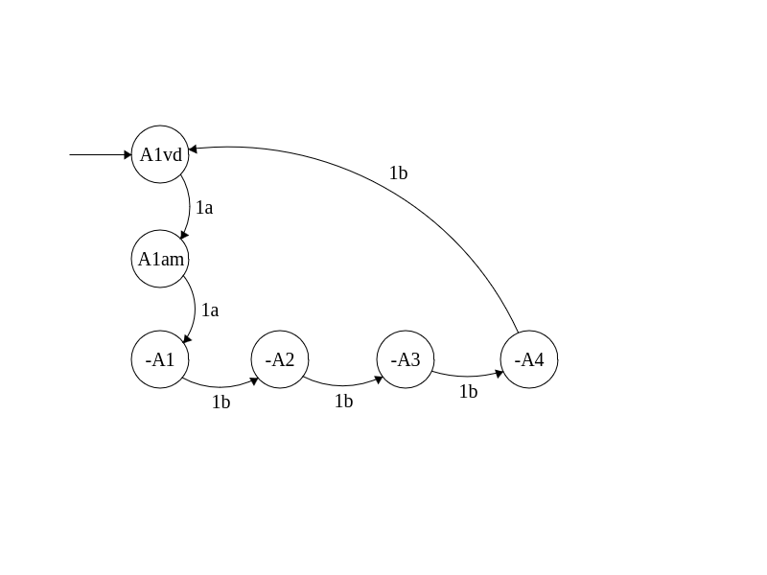
Autômato para Semáforo A
Vermelho -Semáforo - Estado - Cor

Slide 6
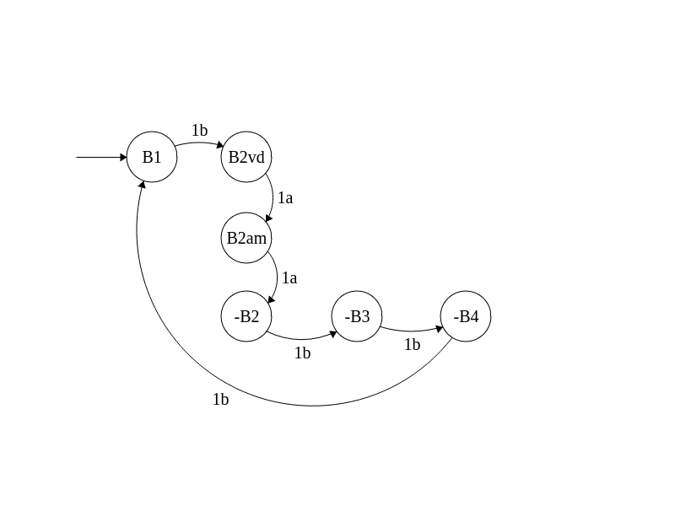
Autômato para Semáforo B
Vermelho -Semáforo - Estado - Cor

Slide 7
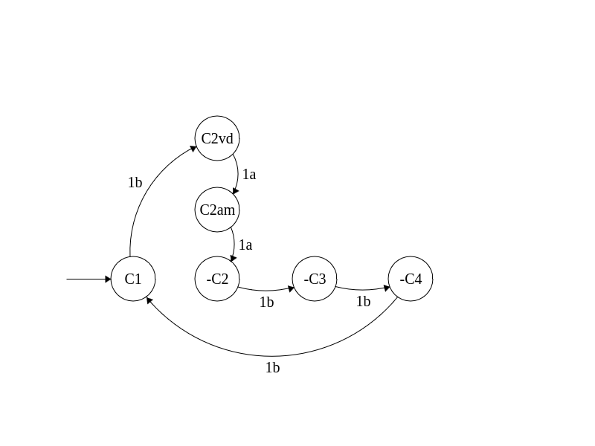
Autômato para Semáforo C
Vermelho -Semáforo - Estado - Cor

Slide 8
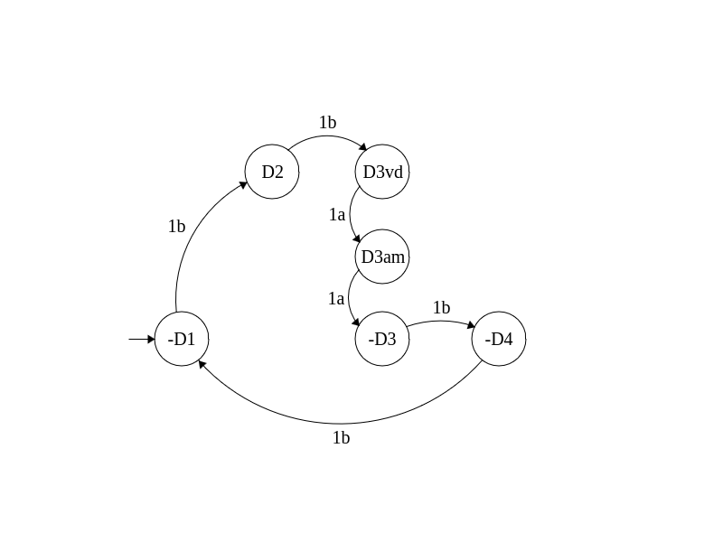
Autômato para Semáforo D
Vermelho -Semáforo - Estado - Cor

Slide 9
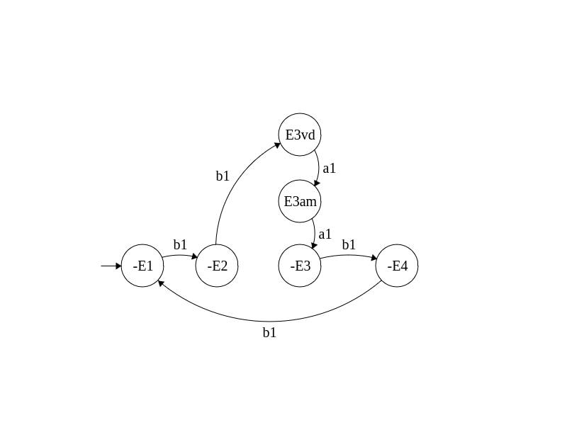
Autômato para Semáforo E
Vermelho -Semáforo - Estado - Cor

Slide 10
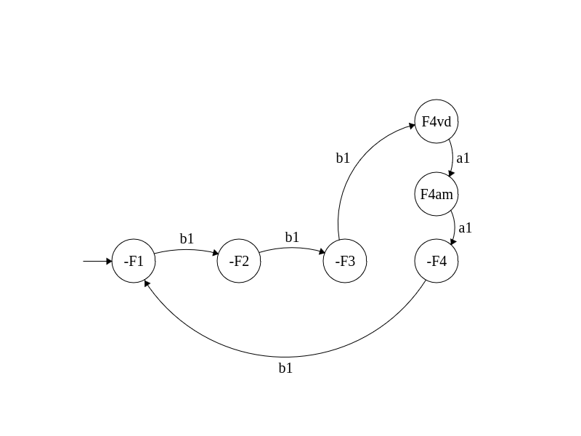
Autômato para Semáforo F
Vermelho -Semáforo - Estado - Cor

Slide 11
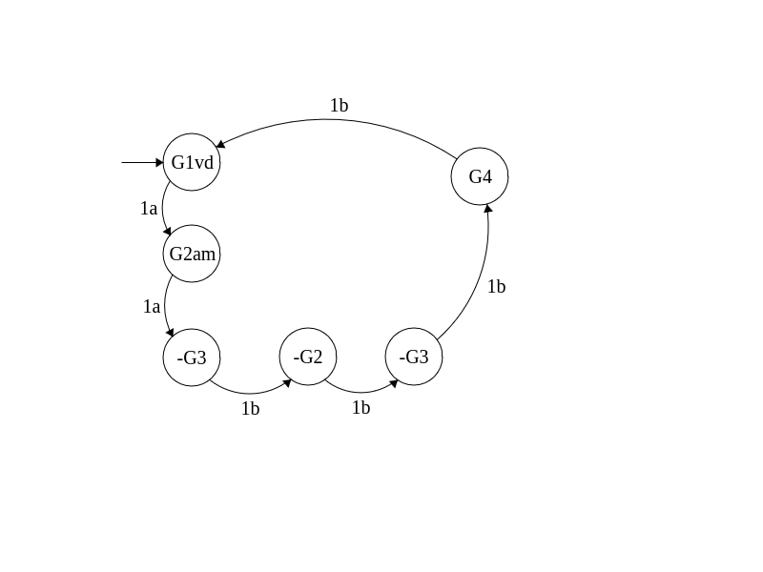
Autômato para Semáforo G
Vermelho -Semáforo - Estado - Cor

Slide 12
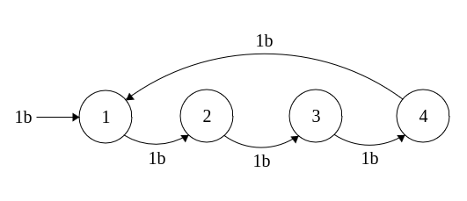
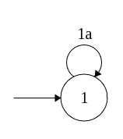
Autômato para controle do pulso A e B
Estados

Slide 13
Sincronização entre semáforos
Para que todos esses autômatos funcionem juntos decidimos por fazer uma composição paralela de autômatos.
Assim nosso autômato final seria:
SA || SB|| …|| SG || CPA || CPB
Como acabaria sendo um autômato muito complexo e grande, preferimos por não desenhar, apenas implementar ele.

Slide 14
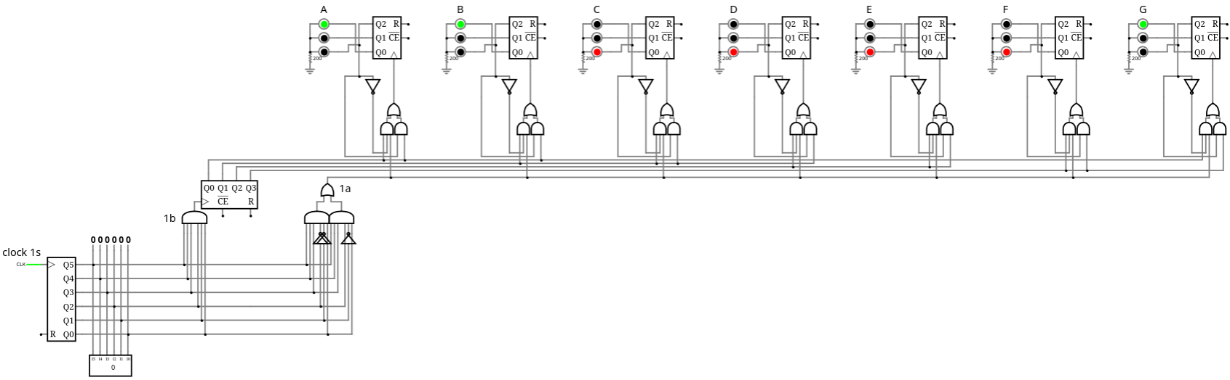
Implementação do circuito
Simulação - https://tinyurl.com/29pnkm6y

Slide 15
Implementação do circuito
Simulação - https://tinyurl.com/29pnkm6y

Slide 16
Implementação do circuito
Simulação - https://tinyurl.com/29pnkm6y

Slide 17
Implementação do circuito
Simulação - https://tinyurl.com/29pnkm6y

Slide 18
Obrigado

